Slide 1
E-Commerece 소비자의 충성도 예측
Iot 인공지능 융합전공 165987 구태희
Iot 인공지능 융합전공 162375 김희현
에너지 자원 공학과 164636 정상하

Slide 2
목차
1. 주제
2. 데이터
2-1. 데이터 수집
2-2. 데이터 분석 및 전처리
3. 모델
3-1. 모델 선정
3-2. 모델 학습 과정
3-3. 모델 학습 결과
4. 보완점
5. 결론
2/32

Slide 3
주제
1. 주제

Slide 4





주제
e-커머스 고객의 충성도 예측
다양한 e-커머스 플랫폼이 존재하는 가운데 소비자는 자신의 구매 성향에 맞는 플랫폼을 선택한다.
기업은 이러한 소비자의 행동 분석을 통해서 이익의 증대를 목표로 한다.
기업은 어떤 소비자들이 충성 고객이 될 것인가 예측을 할 수 있다면 이익의 증대를 기대할 수 있다.
e-커머스 소비자의 행동 데이터를 통해 재 방문 빈도에 따른 고객의 충성도를 예측해보자

Slide 5
데이터
2-1. 데이터 수집
2-2. 데이터 분석 및 전처리

Slide 6
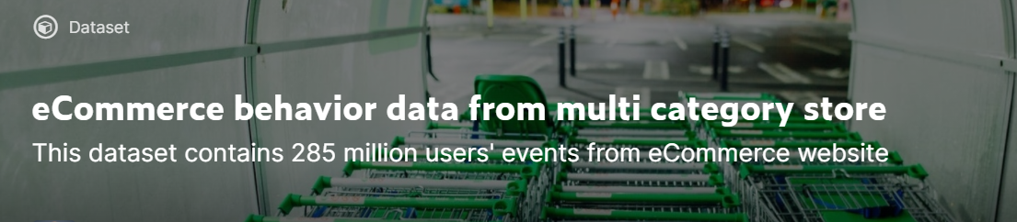
데이터 수집
eCommerce behavior data
Kaggle의 eCommerce behavior data from multi category store 데이터
e-커머스 소비자의 행동 데이터
2019년 10월 부터 2020년 4월까지의 데이터
https://www.kaggle.com/mkechinov/ecommerce-behavior-data-from-multi-category-store

Slide 7
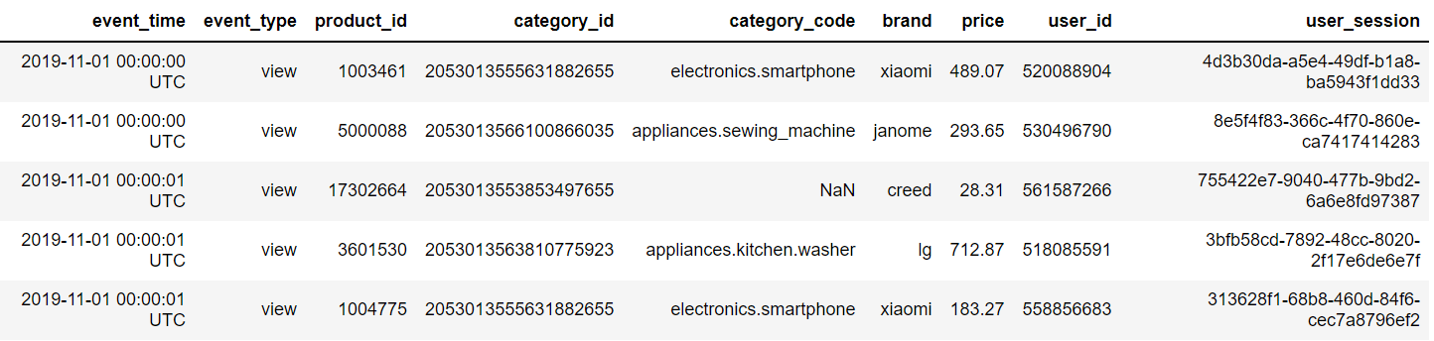
데이터 수집
eCommerce behavior data
초기 데이터 구성
product_id의 경우 id에 해당하는 품목을 확인할 수 없어 제거한다.
category_id의 경우 품목에 해당하는 카테고리는 category_code를 통해 확인할 수 있어 제거한다.
brand의 경우 카테고리별 상위 한 두개 기업에 편향이 심해 제거한다.

Slide 8
데이터 수집
eCommerce behavior data
해당 데이터는 소비자가 e-커머스를 방문해 발생하는 이벤트에 따라 분류된 데이터
view, cart, remove_from_cart, purchase의 타입으로 분류되어 있다.
우리의 목표는 한 번이라도 구매한 고객의 재방문하여 구매할 것인가? 즉 충성 고객이 될 수 있을 것인가?
목표에 맞춰 purchase에 해당하는 데이터를 추출(전체 10%)
결측치는 제거하여 사용한다. (6080761 rows)

Slide 9
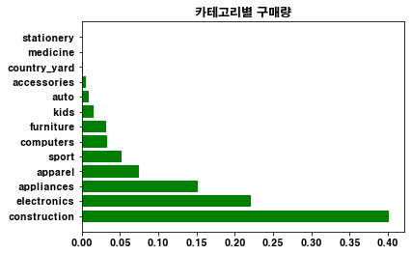
데이터 분석 및 전처리
category
소비자가 구매한 카테고리의 분포를 확인한다.
데이터의 category_code는 메인 카테고리부터 서브 카테고리까지 총 4 단계로 구분되어 있다.
서브 카테고리를 포함하여 모두 나눌 경우 분포가 지엽적이다.
메인 카테고리를 기준으로 총 13개의 카테고리로 구분한다.

Slide 10
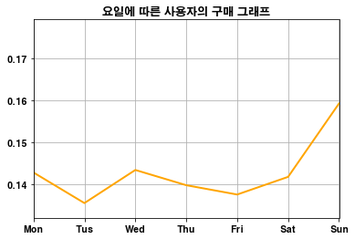
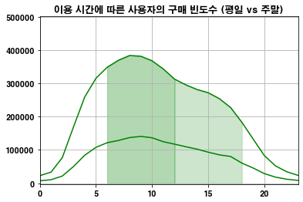
데이터 분석 및 전처리
event_time
이벤트(purchase)가 발생한 시간(event_time)을 이용하여 시간(24시간), 요일, 주중 or 주말 에 따른 구매 발생 분포를 확인한다.
event_time의 날짜를 이용하여 요일을 구분하고 요일을 통해 주중과 주말을 구분한다.
event_time의 시간을 이용하여 0~5시, 6~11시, 12~17시, 18~23시를 dawn, morning, afternoon, evening 으로 구분한다.

Slide 11
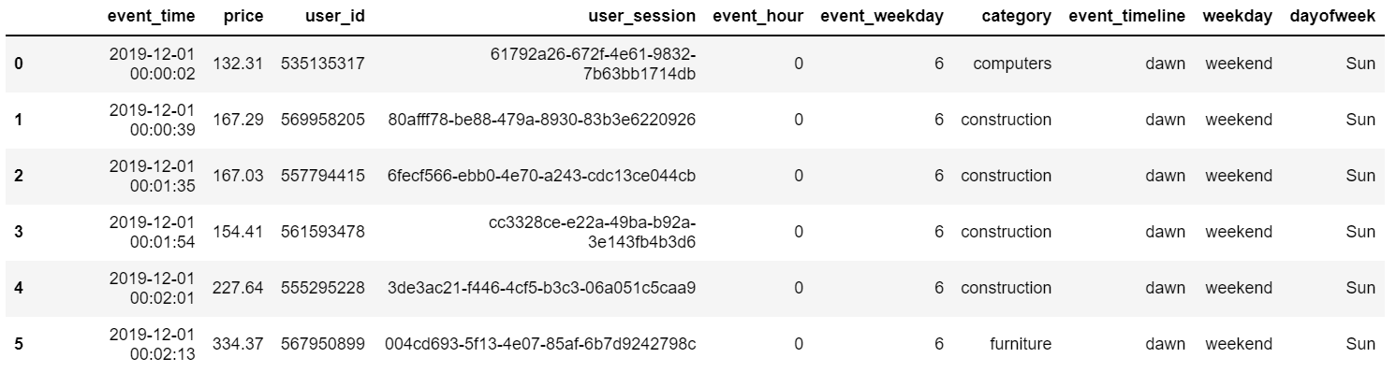
데이터 분석 및 전처리
One Hot Coding
범주형 데이터에 대해 one hot coding을 수행한다.

Slide 12
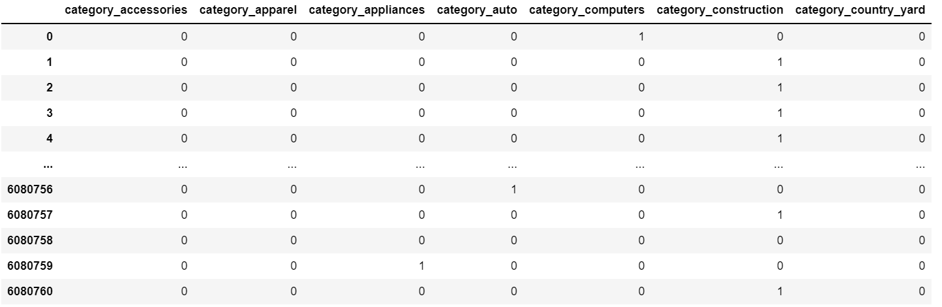
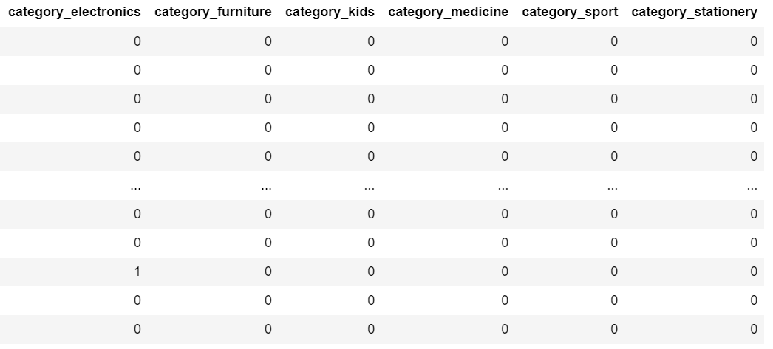
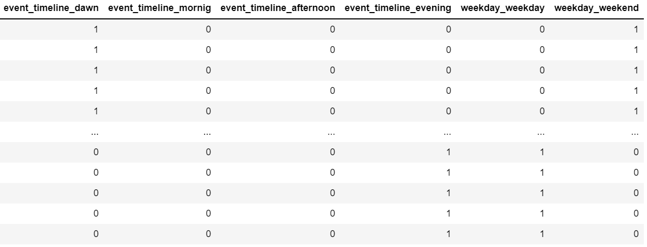
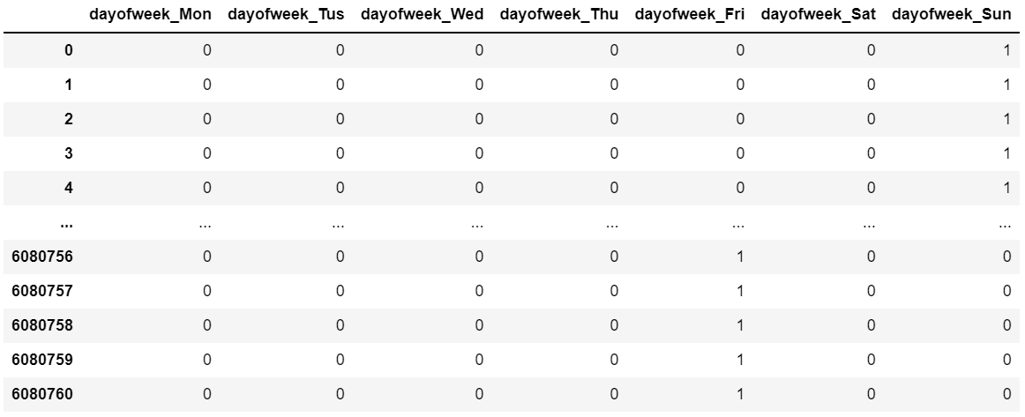
데이터 분석 및 전처리
One Hot Coding

Slide 13
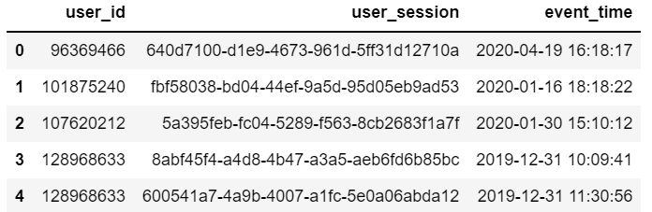
데이터 분석 및 전처리
user_session
데이터는 각 소비자에 대한 고유한 id와 동일 접속을 구분하는 user_session이 존재한다.
user_session은 소비자가 한 번 접속하고나서 시간이 지난 후 접속할 경우 변경된다.
이를 통해 우리는 소비자의 방문횟수를 파악할 수 있다.
또한 user_session 별 구매 횟수와 구매한 카테고리, 접속 시간을 파악할 수 있다.

Slide 14
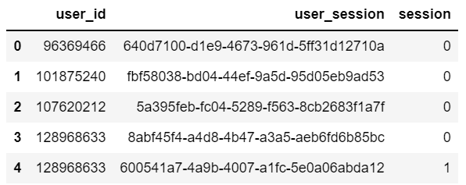
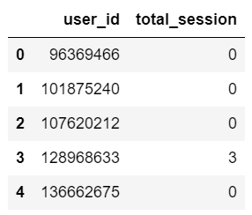
데이터 분석 및 전처리
user_session
event_time을 활용하여 소비자가 접속한 session의 순서를 알 수 있다.
user_id로 구분되는 각각의 소비자의 총 접속 횟수, total_session 을 알 수 있다.

Slide 15
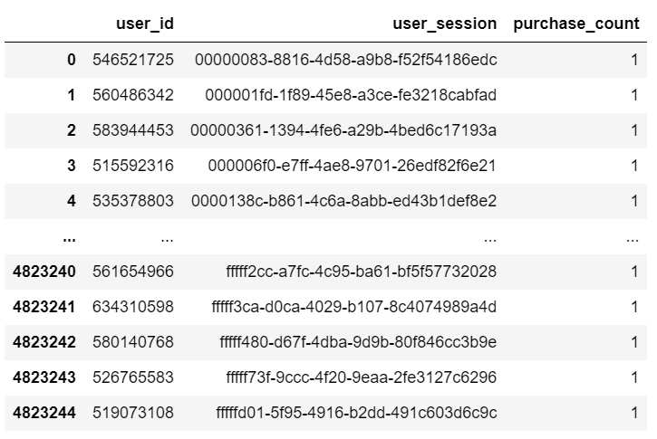
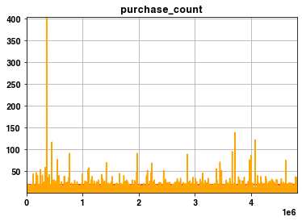
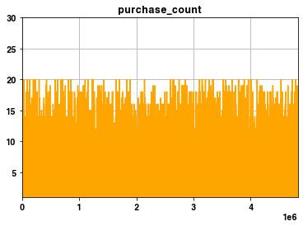
데이터 분석 및 전처리
purcahse_count
user_id와 user_session을 통해 데이터를 특정 소비자의 session 별 구매 기록으로 조작한다.
user_session별 소비자의 구매 횟수를 구한다.
session 별 구매횟수 20이상인 경우 이상치로 판단 제거한다.

Slide 16
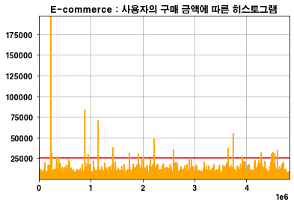
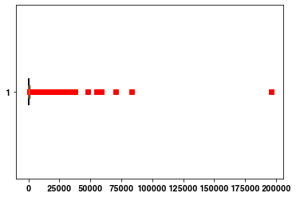
데이터 분석 및 전처리
price
session 별 총 구매 금액에 따른 분포를 확인하고 전체 분포에서 나타나는 이상치를 제거한다.
평균과 표준편차를 이용하여 price를 정규화 한다.

Slide 17
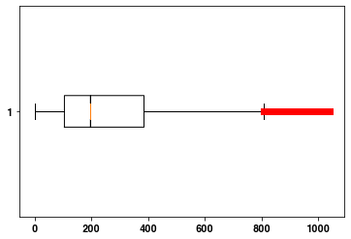
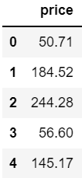
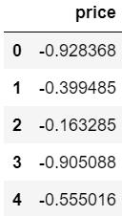
데이터 분석 및 전처리
price
session 별 총 구매 금액에 따른 분포를 확인하고 전체 분포에서 나타나는 이상치를 제거한다.
평균과 표준편차를 이용하여 price를 정규화 한다.
평균 : 285.59183117711257
표준편차 : 253.0050511881385

Slide 18
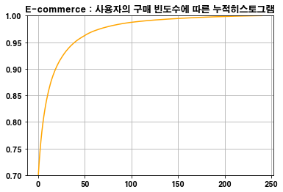
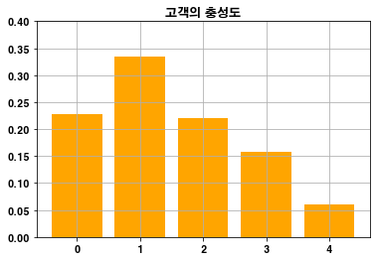
데이터 분석 및 전처리
csutomer_royalty
소비자의 총 접속 횟수 total_session의 분포를 통해서 접속 횟수에 따른 customer_royalt를 정의한다.
customer_royalty는 0~4까지 5개의 구간으로 나눈다.
구간분포를 고려하여 각 구간의 경계를 설정한다.

Slide 19
데이터 분석 및 전처리
summary
purchase에 해당하는 데이터를 추출한다.
결측치를 제거하고 범주형 데이터를 one hot coding 한다.
user_id와 user_session을 통해서 event_type으로 구분된 데이터를 session별 구매 이력의 데이터로 변형한다.
데이터의 분포를 확인하고 이상치를 제거한다.
소비자의 접속 횟수를 통해 고객의 충성도, customer_royalty를 구분한다.(4430535 rows)

Slide 20
모델
3-1. 모델 선정
3-2. 모델 학습 과정
3-3. 모델 학습 결과

Slide 21
모델 선정
모델 선정
우리의 목표는 구매 이력을 통해 소비자의 충성도를 예측하는 것이다.
이에 따라 customer royalty를 종속변수로 하는 분류 모델을 학습시킨다.
Random forest
2. K-Nearest Neighbor
3. Deep Neural Network

Slide 22
모델 학습 과정
데이터 셋 분할
E-commerce Dataset
Training (80%)
Validation (20%)
Training x
Training y
Validation x
Validation y
전처리가 완료된 데이터 셋은 약 443만 개의 샘플로 구성되며 30개의 특성을 가진다.
이러한 데이터 셋을 8 : 2로 랜덤 샘플링 하여 학습 데이터셋과 추론 데이터셋으로 나눈다.

Slide 23
모델 학습 과정
모델 학습
Random forest
Train Accuracy : 79.89%
Validation Accuracy : 57.98%
KNN
Train Accuracy : ---%
Validation Accuracy : 60.01%
1. 학습 과정과 추론 과정에서의 정확도의 차이가 크다.
2. 모델의 일반화 능력이 부족하다.
1. 데이터셋이 크기 때문에 예측 시간이 매우 느리다.
(학습과 추론 과정에 약 7시간이 소요되었다.)
2. 특성이 0인 데이터 샘플에 대하여 잘 작동하지 않는다.
3. 많은 특성을 고려하기에는 알고리즘이 단순하다.

Slide 24
모델 학습 과정
모델 학습
Random forest
Train Accuracy : 79.89%
Validation Accuracy : 57.98%
KNN
Train Accuracy : ---%
Validation Accuracy : 60.01%
1. 학습 과정과 추론 과정에서의 정확도의 차이가 크다.
2. 모델의 일반화 능력이 부족하다.
1. 데이터셋이 크기 때문에 예측 시간이 매우 느리다.
(학습과 추론 과정에 약 7시간이 소요되었다.)
2. 특성이 0인 데이터 샘플에 대하여 잘 작동하지 않는다.
3. 많은 특성을 고려하기에는 알고리즘이 단순하다.

Slide 25
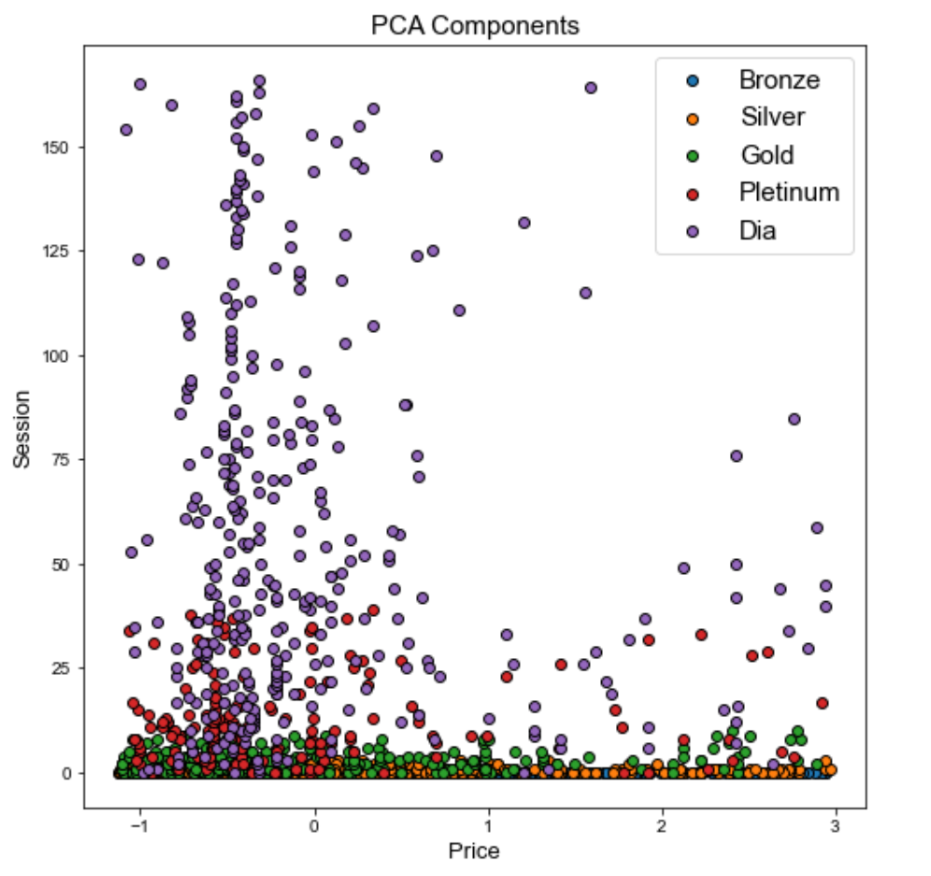
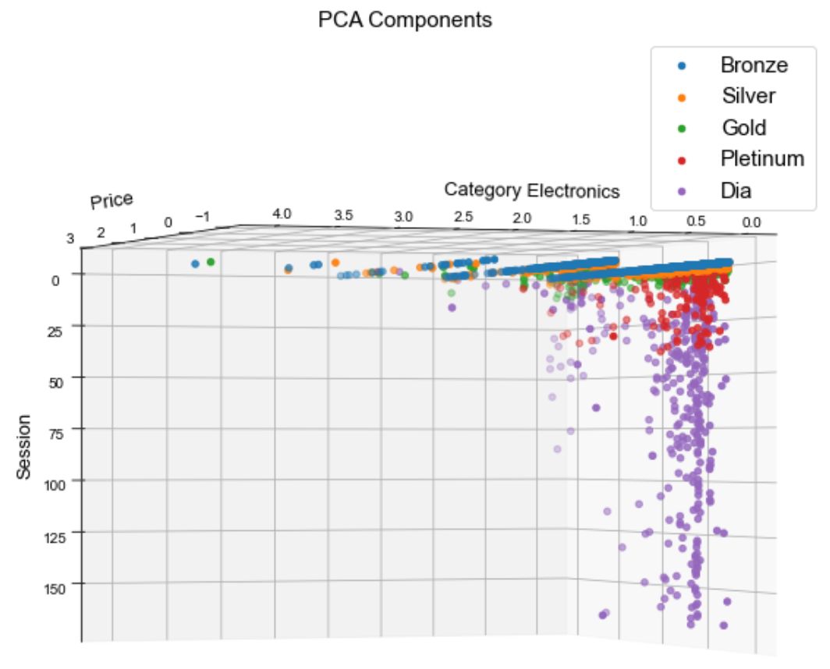
모델 학습 과정
모델 학습 과정

Slide 26
모델 학습 과정
모델 학습 과정

Slide 27
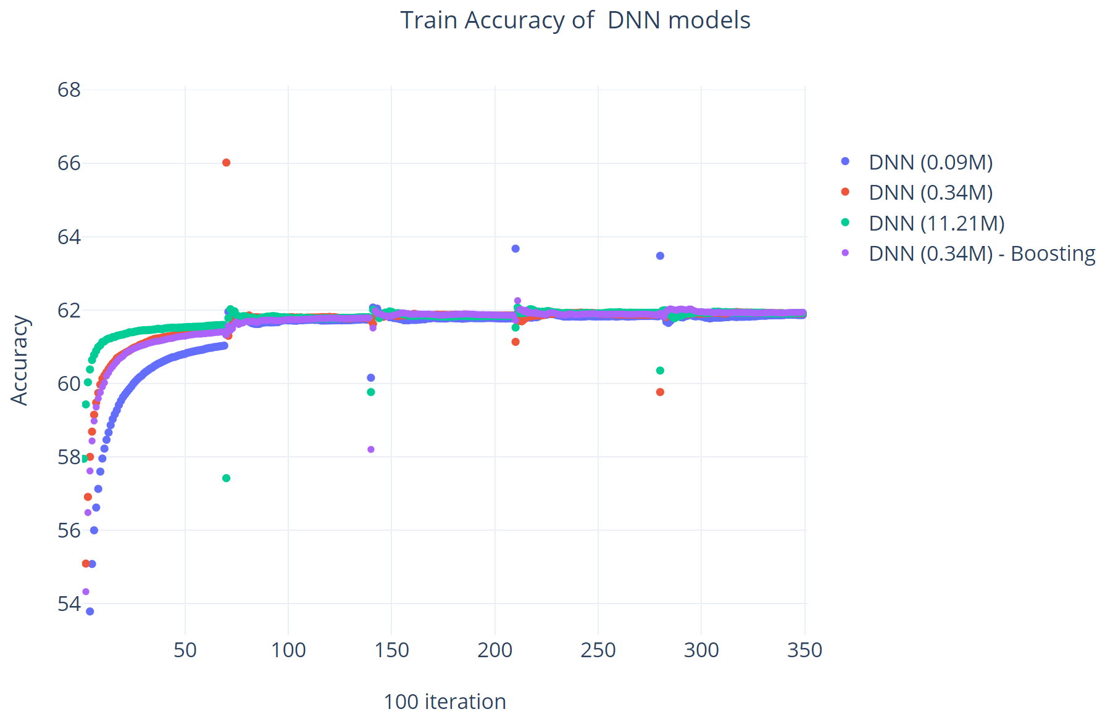
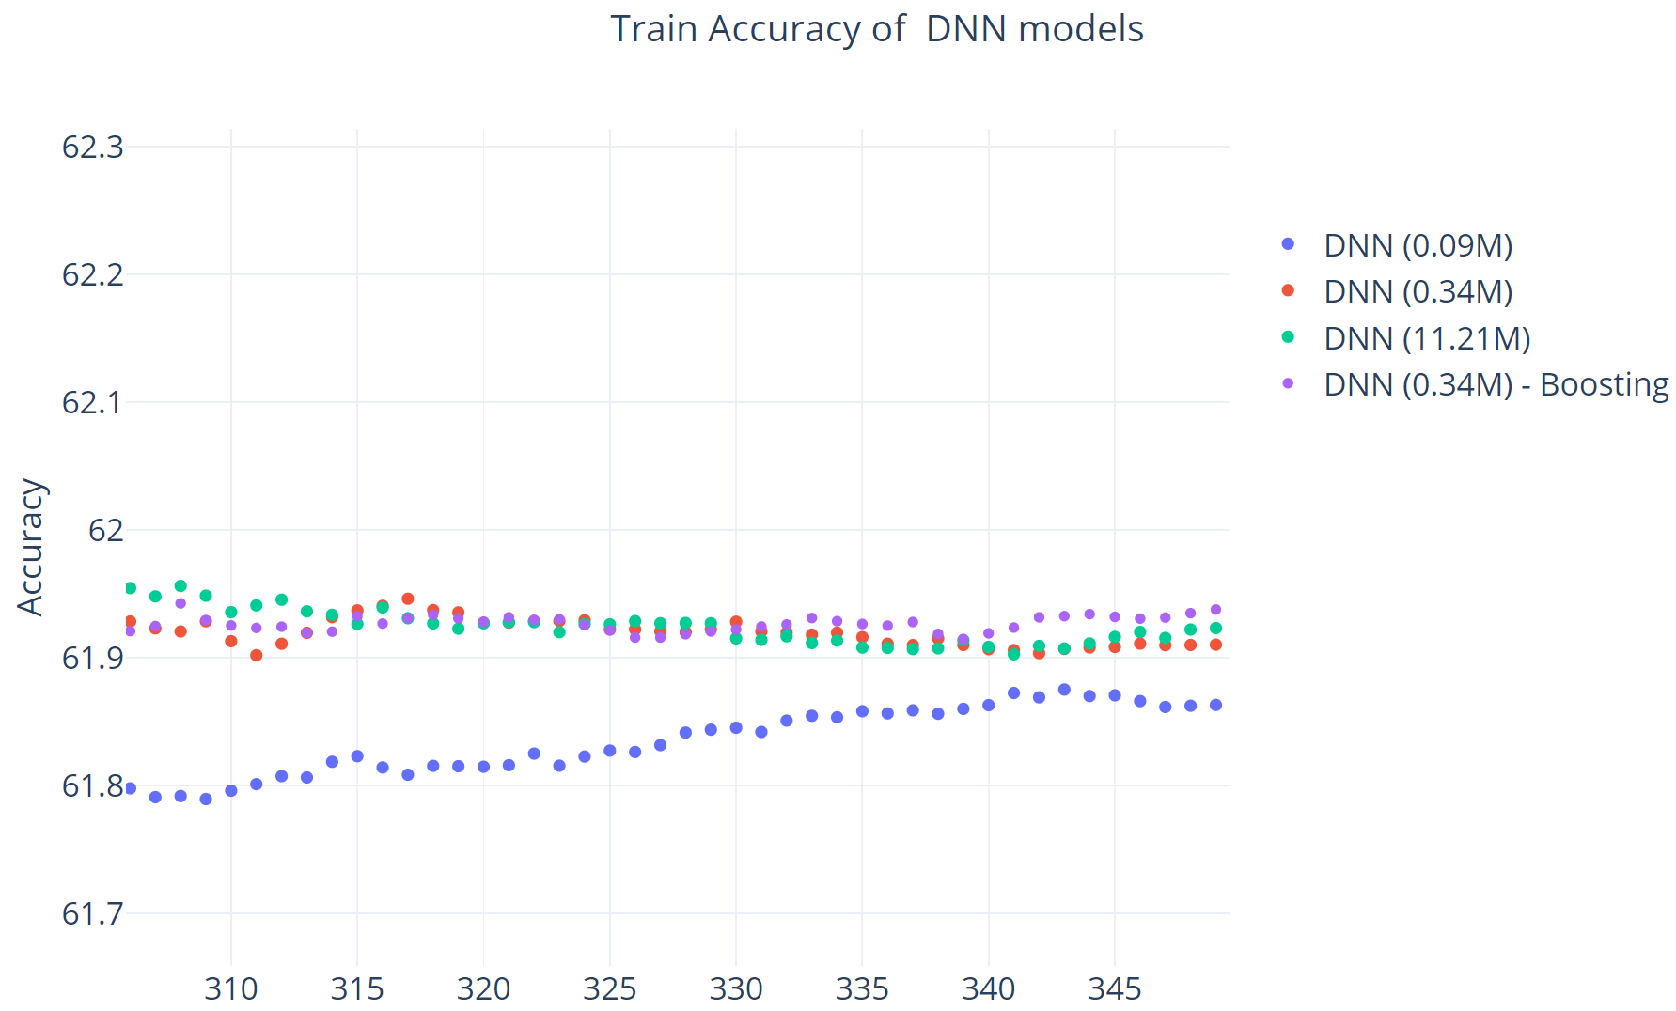
모델 학습 과정
모델 학습 과정

Slide 28
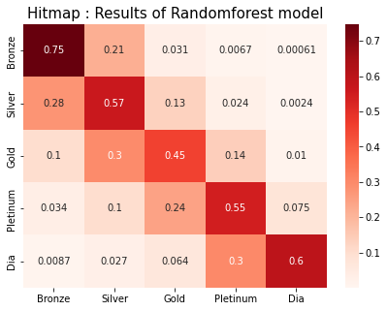
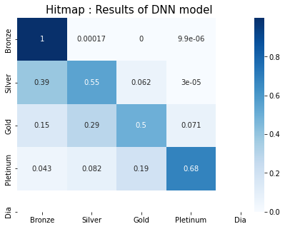
모델 학습 과정
모델 학습 과정

Slide 29
모델 학습 과정
모델 학습 과정

Slide 30
보완점
한 번이라도 e-커머스를 통해 구매 경험이 있는 소비자의 단순 재 방문 여부를 예측하는 것은 쉽다.
하지만 소비자의 재 방문 횟수를 예측하고 customer_royalty를 예측하는 것은 전자보다 정확도가 떨어진다.
customer_royalt의 분류를 세분화 할 수록 정확도가 떨어진다.
소비자에 대한 개인 정보 없이 구매 이력만을 사용하기에는 소비자의 특성 표현 능력이 떨어진다.
데이터의 feature가 부족하다.

Slide 31
결론
E-커머스 기업에서 이러한 모델을 기반으로 소비자의 개인 정보 데이터를 결합한다면
고객의 충성도를 예측 정확도가 상승할 것
기업들은 예측된 고객의 충성도를 통해 맞춤 마케팅 또는 유인 기법을 통해 충성 고객 확보 전략을 수립할 수 있다.

Slide 32
감사합니다.

